Slide 1
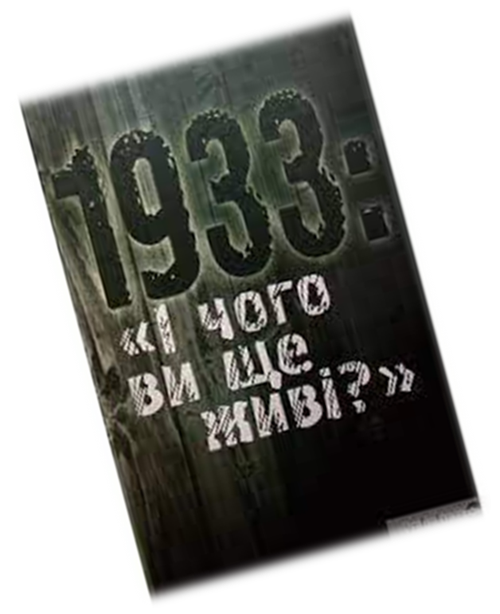

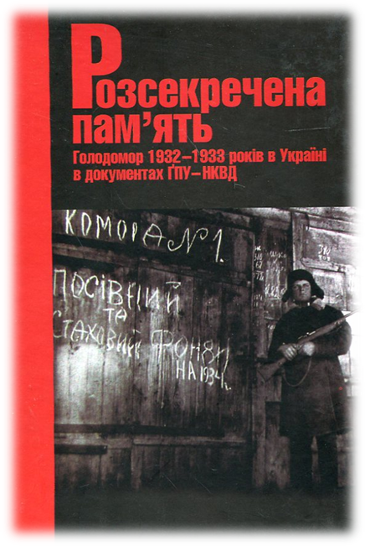
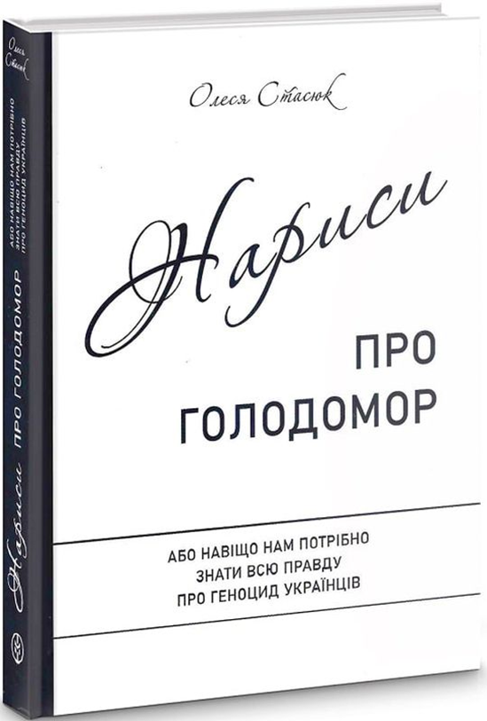
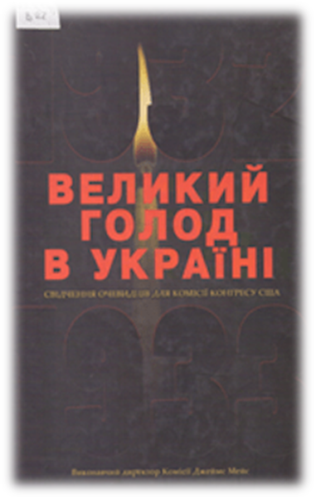
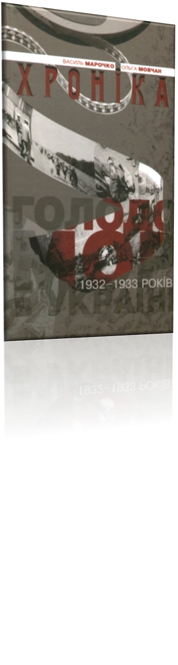
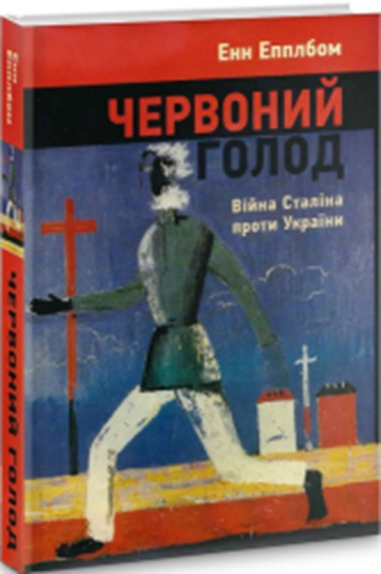
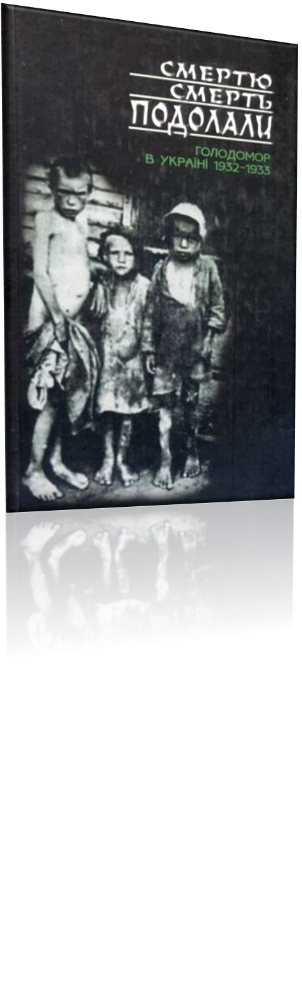
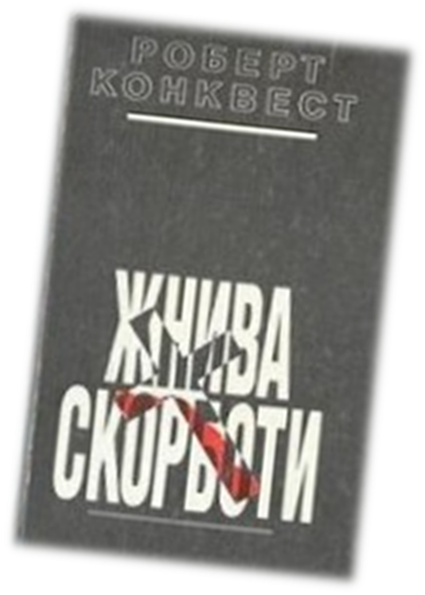


ГОЛОДОМОР:
памятаємо, щоб жити
Віртуальна виставка

Slide 2
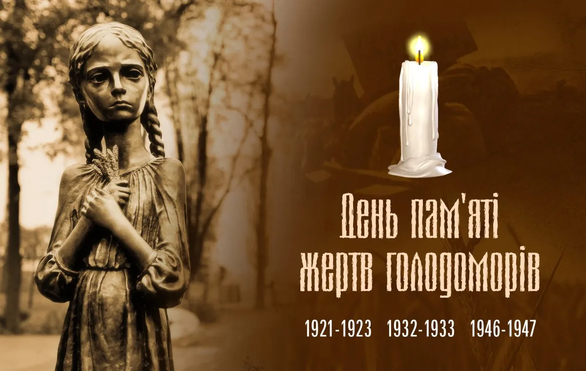

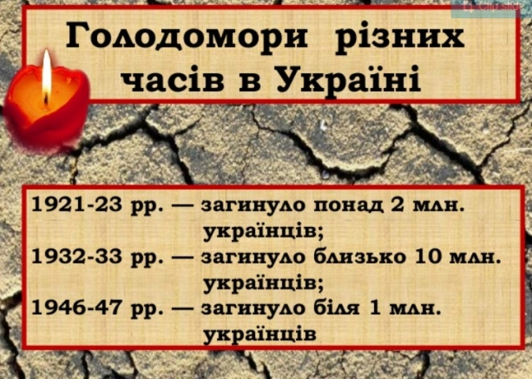
22 листопада Україна та світ вшановують пам’ять жертв Голодомору 1932-1933 років і масових штучних голодів 1921-1923 і 1946-1947 років. Ми згадуємо про мільйони людських життів, які Україна втратила внаслідок Голодомору і масових штучних голодів.
Четвертий рік поспіль ми вшановуватимемо жертв комуністичного геноциду в умовах повномасштабної війни Росії проти України. Трагічні події, які ми переживаємо, засвідчують: жива пам’ять надзвичайно важлива, ті, хто чинить злочини проти людства, мають бути засуджені світовою спільнотою, а жертви – гідно вшановані.
Виноградівська центральна публічна бібліотека №1 пропонує читачам звернутися до теми Голодомору, тому що події тих років є дуже важливою сторінкою в історії України, яку повинен знати кожен.

Slide 3


«Я просто їсти хочу, - ЛЮДИ!!!
За що мене в сиру землю!
Що злого я вам всім зробила
Я лиш недавно тут живу…»
І впало бідне в зиму грудну,
Застигла зболена сльоза
І ще в одну безвинну хату
Вповзла непрохана біда.
Про що тут, люди, говорити
І сперечатися, - про що
Нам треба свічку запалити
Все в порівнянні з цим, - ніщо!
Олена Терен
ГОЛОДОМОР
Тендітна дівчина схилилась
Над чорно-білим колоском
Взяла, - до тіла притулила,
А голод в горлі став комком.
Із страхом бідна озиралась
Очима горя, повних сліз,
А той недобиток, той нелюд
Уже за нею гадом ліз.
Накинулась «змія» на жертву
І відібрала колосок,
І загубився в чорнім небі
Її протяжний голосок…

Slide 4



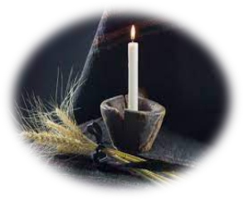
Стасюк Олеся. Нариси про голодомор / Олеся Стасюк. – К.: Bидавець Мельник М., 2019. – 216 с.
Безумовно, Голодомор-геноцид 1932–1933 років – це лише один епізод у набагато довшій та складнішій історії примусу, придушення та насильства проти українців з боку комуністичного режиму, але оскільки предметом розгляду є саме він, то хотілося б почати з розуміння суті цього злочину.
Мета цієї книги – у більш розгорнутому вигляді розкрити геноцидну природу Голодомору. Для цього обрано послідовний виклад пов'язаних між собою нарисів, що розкривають такі ключові питання, як:
причини, або що уможливило геноцид українців у ХХ столітті,
методи, або як винищував українців совєтський режим,
наслідки, або чому Голодомор-геноцид українців вважається однією з найбільших трагедій минулого століття,
оцінка, або навіщо дії стосовно українців як нації потрібно кваліфікувати як злочин,
пам’ять, або чому так важливо не забувати у ХХІ ст. про Голодомор саме як геноцид українців.

Slide 5
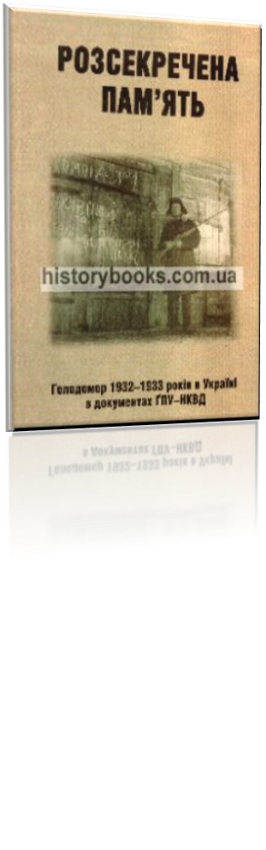
Розсекречена пам'ять: Голодомор 1932-1933 років в Україні в документах ГПУ-НКВД.-K.: Вид. дім"Києво-Могилянська академія",2008.-604с.
У виданні представлено документи радянських органів державної безпеки - Державного політичного управління (ДПУ) та Народного комісаріату внутрішніх справ (НКВС), що містять додаткову архівну інформацію про причини, перебіг і наслідки найстрашнішої трагедії в історії українського народу XX століття - Голодомору 1932-1933 років. Документи розповідають про здійснення органами держбезпеки масових політичних репресій, у тому числі й з метою приховування правди про Голодомор. Майже 70 років ці документи зберігались під грифами секретності і були недоступними для дослідників.

Slide 6

Смертю смерть подолали: Голодомор в Україні 1932-1933/ Авт. колектив П.П.Панченко (керівник), М.М. Вівчарик, А.І.Голуб, М.А.Журба та ін./-К.: Україна,2003.-352 с.
У книзі трагедія голодомору 1932-1933 років висвітлюється як у загальноукраїнському . так і регіональних аспектах . Авторський аналіз органічно доповнюється численними архівними документами,спогадами очевидців страшної трагедії, оригінальними ілюстрованими матеріалами.

Slide 7
1933: «І чого ви ще живі?» /упоряд. Тетяна Боряк. – К.: ТОВ «Видавництво «Кліо», 2021. – 720 с.
Ця книжка розкриває такий аспект Голодомору, як вилучення незернових запасів, їжі й одягу в селян. Загальноусталеною є думка що у 1932 р. була проведена конфіскація саме зерна для виконання плану хлібозаготівель. Упорядниця ж на основі свідчень, зібраних у різних країнах, в різний час, показує картину тотального вилучення в українських селян, або знищення будь-чого, що могло бути використане в їжу: від картоплі і кваснини до жмені квасолі й сушки. Подано аналіз політики радянської влади напередодні та під час Голодомору з точки зору підготовки до конфіскації їжі, іншими словами – позбавлення українського села засобів існування. Голоси тих, хто вижив у страхітті Голодомору, зібрані у цій книжці, є беззаперечним свідченням проти організаторів та виконавців цього страшного злочину.

Slide 8
Епплбом Енн. Червоний голод. Війна Сталіна проти України. – К.: НRЕС РRESS, 2018. – 440 с.
У книзі «Червоний голод». Війна Сталіна проти України» Енн Епплбом висвітлює історію Голоду 1932-1933 років та події, що цьому передували. На основі архівних документів, щоденників, усних свідчень, мемуарів, досліджень українських та зарубіжних науковців авторка доводить, що штучний голод в Україні та репресії проти української інтелігенції на початку 1930-х років стали складовими єдиного наміру Сталіна та його поплічників. Більшовицькі лідери добре пам'ятали, як майже втратили Україну у 1917-1920 роках. Коли з масовими виступами українських селян проти колективізації ця загроза виникла знову, комуністична влада вдалася до політики творення голоду, яка забрала життя майже чотирьох мільйонів людей. Але, як зазначає автор в історичній перспективі Сталін програв війну проти України, котра врешті виборола незалежність. І хоча «Червоний голод» написано не у відповідь на сучасні події, розуміння причин, механізмів та наслідків Голодомору може багато чого прояснити в нинішніх українсько-російських відносинах і трактуваннях спільного радянського минулого.

Slide 9
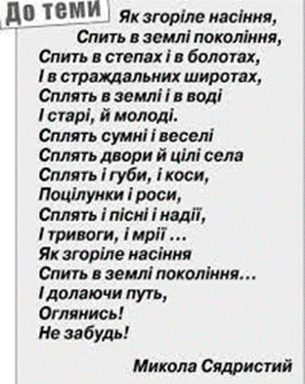
Конвест Роберт. Жнива скорботи: радянська колективізація і голодомор.- К.: Либідь, 1993. – 384 с.
Перед читачем — перший повний український переклад відомого на Заході дослідження одного з найтрагічніших періодів нашої історії. Спираючись на документальні джерела, автор розкриває жахливі картини колективізації та голодомору 1929—1933 рр., залишаючи за собою право на особистий погляд на висвітлювані події.

Slide 10
Марочко Василь. Голодомор 1932-1933 років в Україні: Хроніка / В. Марочко, О. Мовчан. – К.: Вид. дім «Києво-Могилянська академія», 2008. – 294 с.
Хроніко-документальне видання відтворює факти, події, явища в селах Української СРР 1932—1933 рр. — Голодомору, спричиненого суцільною колективізацією, надмірними хлібозаготівлями, репресіями. Використано опубліковані збірники документів і матеріалів, архівні фонди України та Росії, листування і таємні шифрограми Сталіна, листи селян до партійно-радянської номенклатури, доповідні записки іноземних дипломатів.

Slide 11
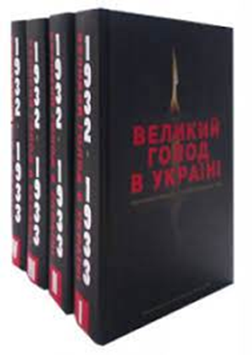
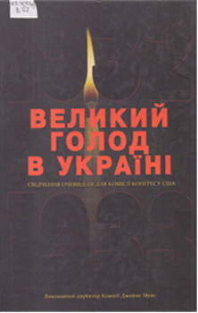
Великий голод в Україні 1932-1933 років у 4-х т./ Виконавчий директор комісії Джеймс Мейс. – K.: Вид. дім «Києво-Могилянська академія», 2008. – 814 с.
4-х томне видання матеріалів Конгресово-президенської Комісії США з вивчення Великого голоду в Україні 1932-1933 рр. містить свідчення очевидців-емігрантів з України, що були зібрані впродовж 1983-1984 рр. за спеціальною методикою oral history і є доказом геноциду українського народу.

Slide 12
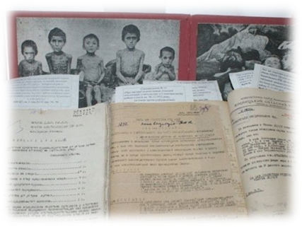
Бондарчук А. Україна. Голодомор 1946-1947 років: непокараний злочин, забуте добро. / Андрій Бондарчук. – К.: Орієнтир, 2017. – 605 с.
Книга є спробою подати голодомор 1946-1947 років при допомозі вчених, свідків, документів, як цілісну трагічну подію у її проявах, а три совєцькі голодомори - як складову політики, спланованої системою нищення України, упокорення духу українського народу Московією, царською, комуністичною, сучасною російською імперією і його незнищенність, високі моральні якості населення Західної України в нелегкі часи.

Slide 13


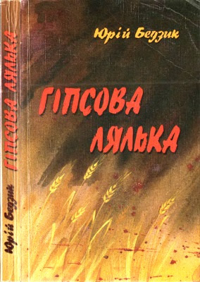
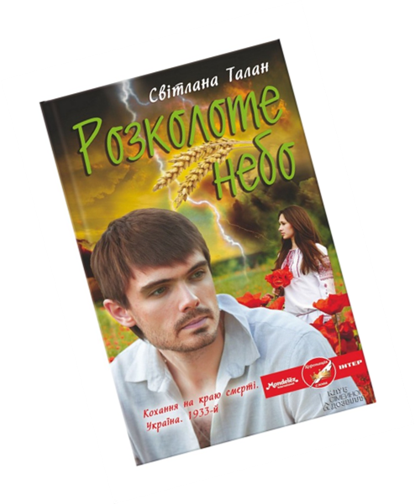
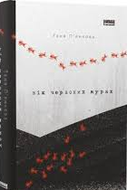

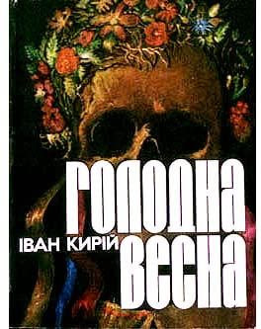
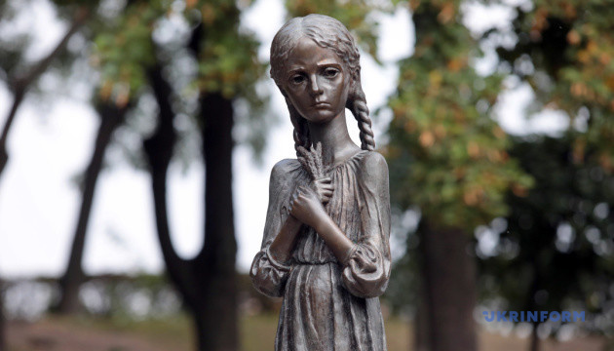
КНИГИ ПРО ГОЛОДОМОР,
ЯКІ МОЖУТЬ ВРАЗИТИ
Улас Самчук «Марія»
Світлана Талан «Розколоте небо»
Юрій Бедзик «Гіпсова лялька»
Василь Барка «Жовтий князь»
Тодось Осьмачка «Ротонда душогуба»
Іван Кирій «Голодна весна»
Таня П’янкова «Вік червоних мурах»

Slide 14
